Slide 1
우주궤도역학
Term Project 2
18012618 김기현

Slide 2
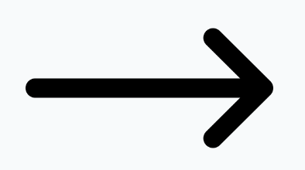
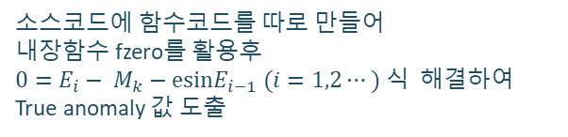
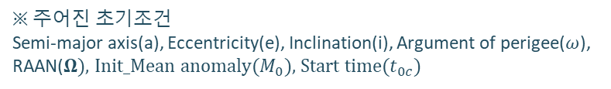

1 ) Ground Track 도출 방법
※$주어진 초$기조건
Semi-major axis(a), Eccentricity(e), Inclination(i), Argument of perigee($ω$), RAAN(𝛀), Init_Mean anomaly($M_{0}$), Start time($t_{0c})$
$M_{k}=M_{0}+\sqrt{\frac{μ}{a^{e}}}∗\left(t−t_{0}\right)−2πk$식을 통해 새로운 Mean anomaly($M_{k}$) 값 도출
$M_{k}=E−esinE$를 통해 $E_{i}=M_{k}−esinE_{i−1} (i=1,2⋯)$ 식 도출
소스코드에 함수코드를 따로 만들어
내장함수 fzero를 활용후
$0=E_{i}− M_{k}−esinE_{i−1} (i=1,2⋯)$ 식 해결하여
True anomaly 값 도출
최종$적으로 도출된E_{k}$ 값을 통해 True anomaly($v_{k})$ 결정
$$v_{k}=\tan^{−1}\left[\frac{\frac{\sqrt{1−e^{2}}sinE_{k}}{1−ecosE_{k}}}{\frac{cosE_{k}−e}{1−ecosE_{k}}}\right]$$

Slide 3

1 ) Ground Track 도출 방법
※$주어진 초$기조건
Semi-major axis(a), Eccentricity(e), Inclination(i), Argument of perigee($ω$), RAAN(𝛀), Init_Mean anomaly($M_{0}$), Start time($t_{0c})$
※ 주의할 점
초기조건에서 주어진 6-orbit parameter들에 대한 단위를 잘 살펴보아야 한다.
$과$제에서 구한 solveRangeInPerifocalFrame 을 활용하여 위 페이지에서 구한
True anomaly 값들을 대입하여 Perifocal Frame상의 r벡터를 구함.
※ 주의할 점
ECI 좌표계에서 ECEF 좌표계로 넘어갈 때
지구 자전을 고려해주어야 하므로
내장함수인 SidrealTime을 써주었다.
Perifocal Frame상의 r벡터를 과제에서 구한 PQW2ECI를 통해 ECI좌표계의
r벡터를 구함.
ECI좌표계의 r벡터를 과제에서 구한 ECI2ECEF_DCM를 통해 행렬 계산을 진행 후ECEF좌표계의 r벡터를 구함.
ECEF좌표계의 r벡터를 내장함수 ecef2lla를 통해 위도,경도,고도 값을 도출
도출한 위도,경도,고도 값을 geoplot에 나타내준다.

Slide 4
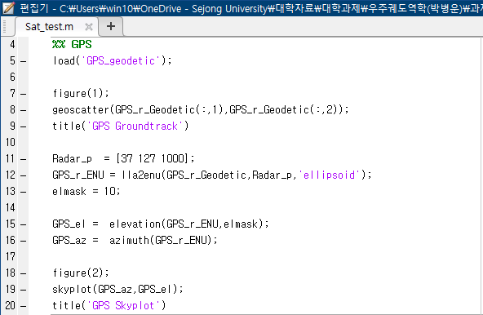
2 ) SKY Plot 도출 방법
※$주어진 초$기조건
Semi-major axis(a), Eccentricity(e), Inclination(i), Argument of perigee($ω$), RAAN(𝛀), Init_Mean anomaly($M_{0}$), Start time($t_{0c})$
※ 주의할 점
Elevation 및 azimuth 함수안에서 각도들을 잘 고려하여 설계 요망.
$Ground Track$의 그래프를 산출했던 구해 놓았던 위도,경도,고도의 데이터
※
깃허브 소스코드 Sat_test안에서 뽑힌 데이터 값 들로 빠르게 결과 확인 가능
관측지점, el_mask등 변수 변경 가능
NED 좌표계로 바꾸기 위한 관측지점 설정
관측지점 설정 후 내장함수 lla2enu 를 통해 해당 관측 지점의 NED 좌표계 도출
관측지점 설정 후 내장함수 lla2enu 를 통해 해당 관측 지점의 NED 좌표계 도출
과제에서 구한 elevation, azimuth함수를 통해 skyplot에 해당 값들 대입

Slide 5
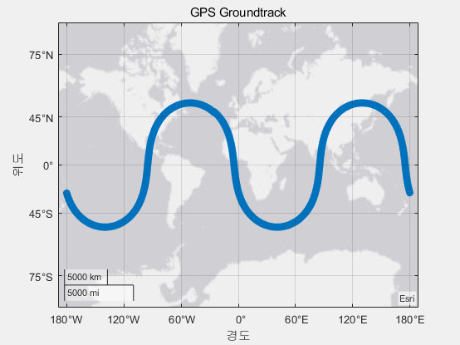
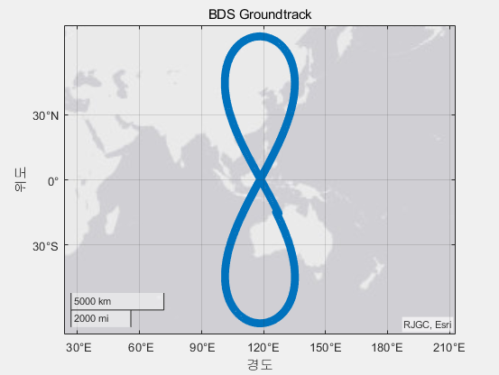
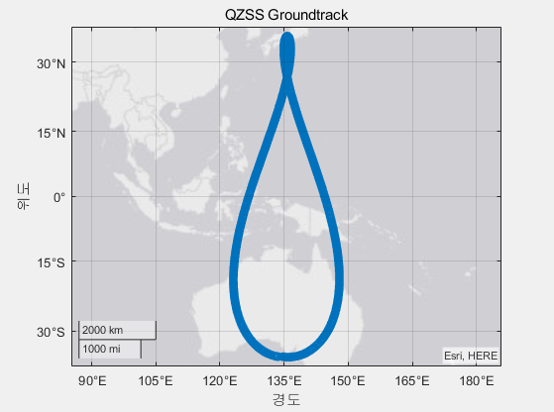
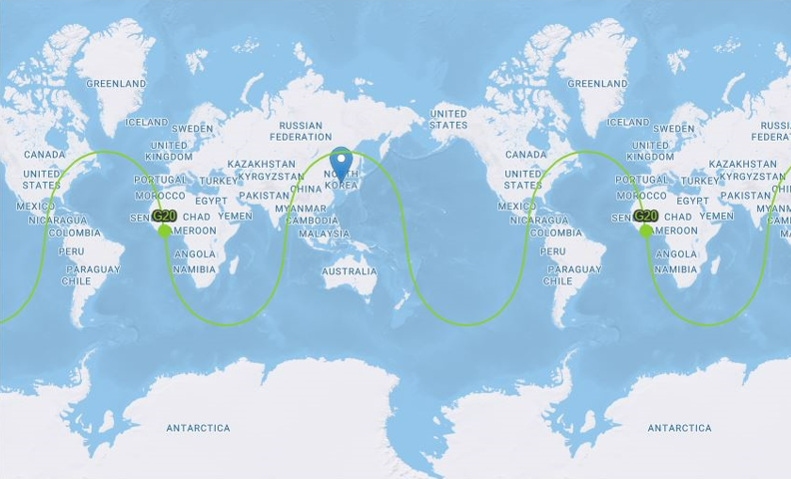
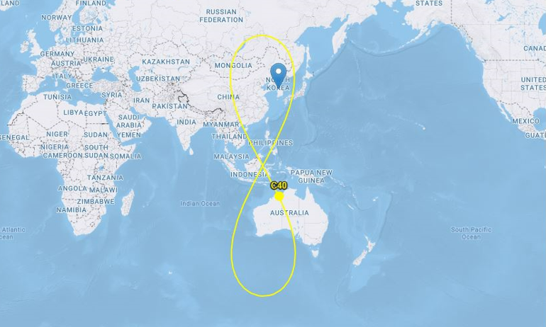
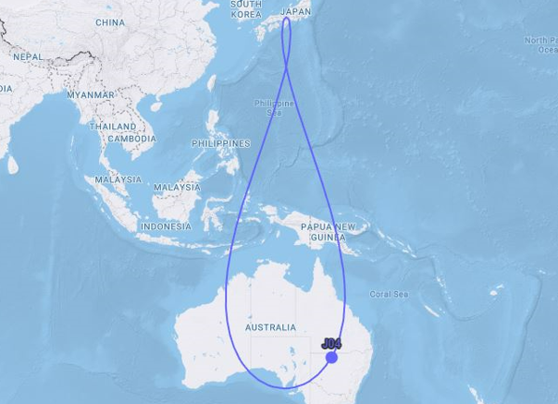
Result: Ground Track
GPS Ground Track 결과 도출
Trimble GNSS Planning 사이트 결과와 비교
일치하는 것을 확인
BDS Ground Track 결과 도출
Trimble GNSS Planning 사이트 결과와 비교
일치하는 것을 확인
QZSS Ground Track 결과 도출
Trimble GNSS Planning 사이트 결과와 비교
일치하는 것을 확인

Slide 6
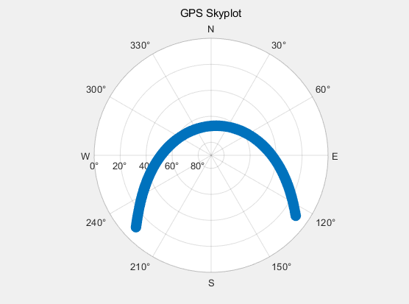
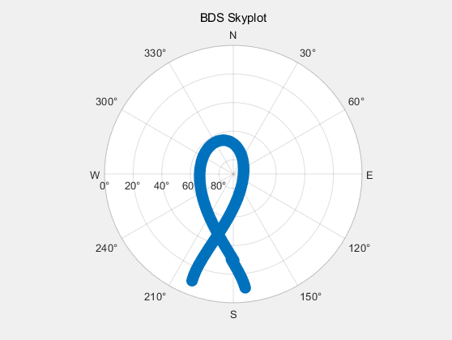
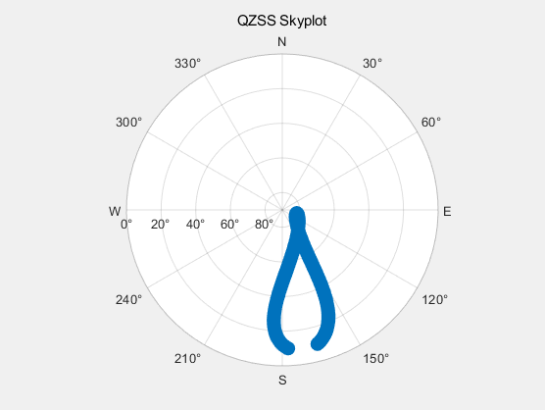
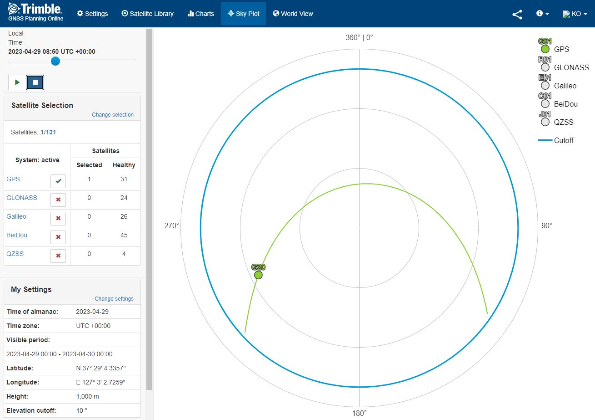
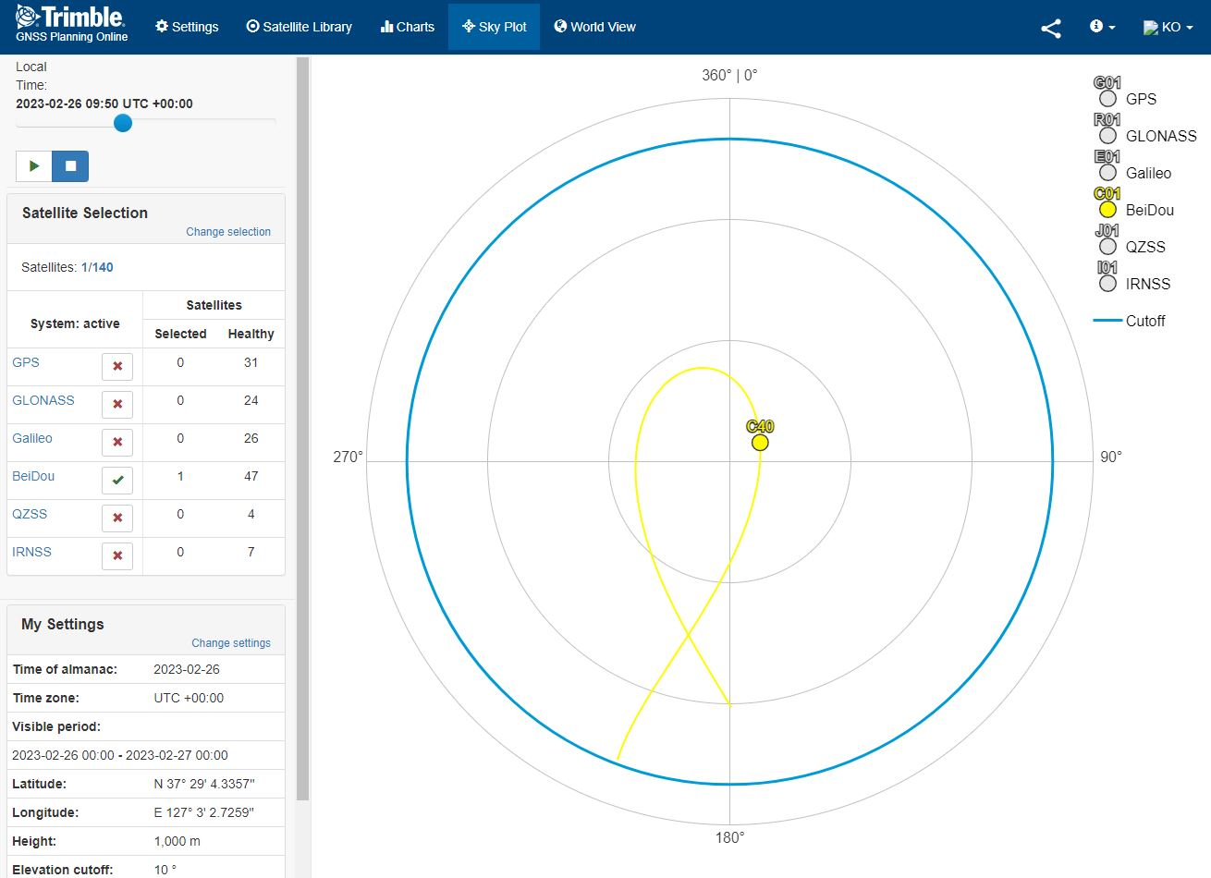
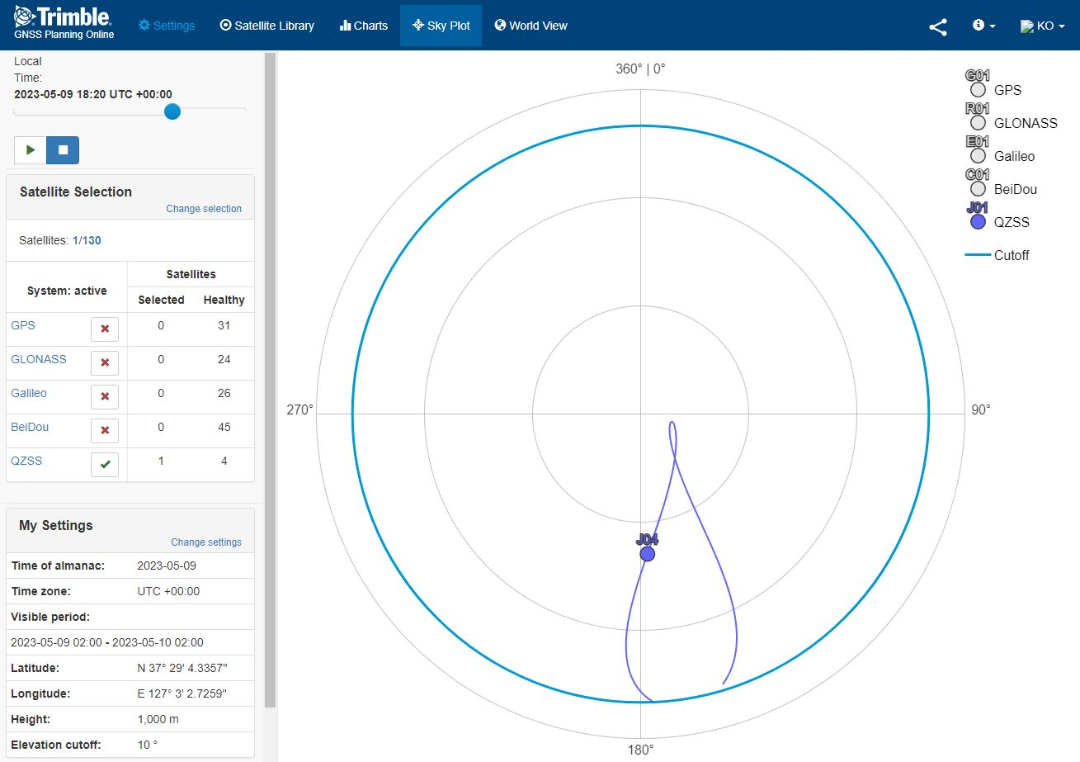
Result: Sky Plot
GPS Sky Plot결과 도출
Trimble GNSS Planning 사이트 결과와 비교
일치하는 것을 확인
기준(위도,경도,고도) : [37 127 1000] / Cuttoff EL = 10(deg)
BDS Sky Plot결과 도출
Trimble GNSS Planning 사이트 결과와 비교
일치하는 것을 확인
기준(위도,경도,고도) : [37 127 1000] / Cuttoff EL = 10(deg)
QZSS Sky Plot결과 도출
Trimble GNSS Planning 사이트 결과와 비교
일치하는 것을 확인
기준(위도,경도,고도) : [37 127 1000] / Cuttoff EL = 10(deg)

